Slide 2
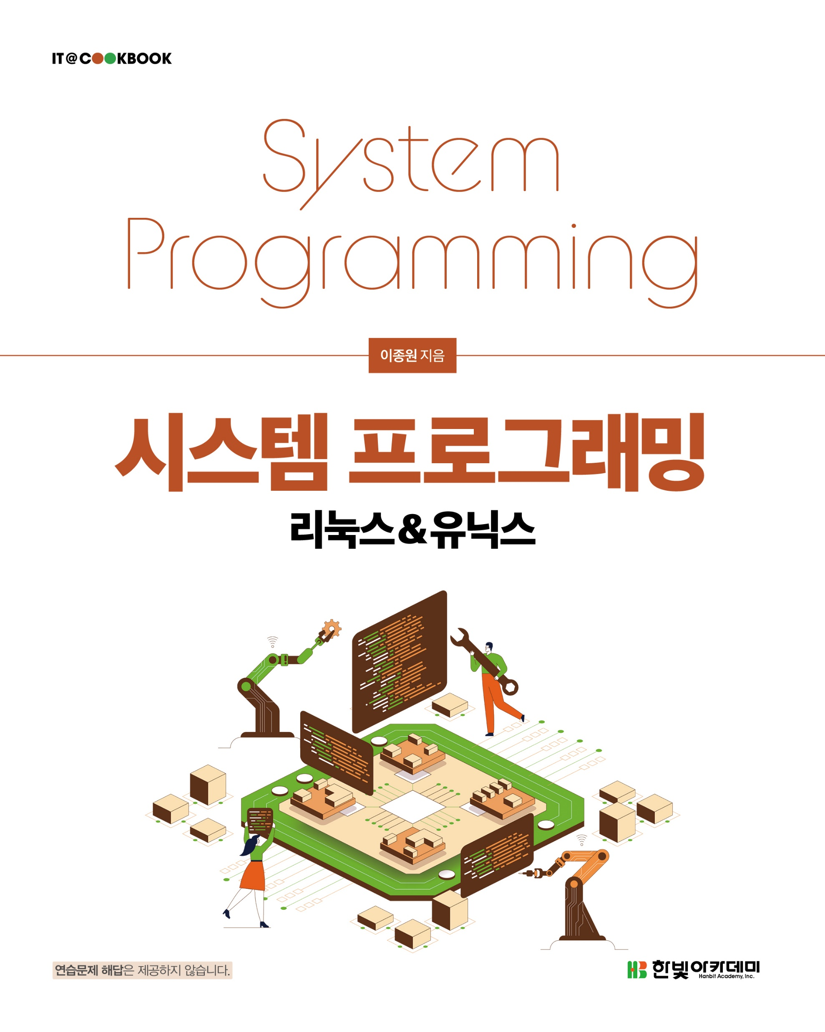
도서 소개
  도서명 : 시스템 프로그래밍: 리눅스&유닉스
  ISBN : 979-11-5664-558-0 93000
  저자 : 이종원
  출판사 : 한빛아카데미(주)
  페이지 / 정가 : 552p / 28,000원

Slide 3
교재의 주요 특징
리눅스를 중심으로 유닉스를 병행하여 시스템 프로그래밍을 공부할 수 있는 책!
① 리눅스&유닉스 최신 버전 반영
리눅스는 우분투 20.04 LTS(gcc 9.3.0), 유닉스는 솔라리스 11.4(gcc 7.3.0)로 설명합니다.
② 다양한 형식의 연습문제
연습문제를 객관식과 단답식 문제, 프로그래밍을 연습할 수 있는 주관식 문제로 다양하게 구성했습니다. 본문에서 익힌 내용을 문제 형식으로 정리할 수 있습니다.
③ 학습에 필요한 리눅스&유닉스 설치 방법을 온라인 부록으로 제공
시스템 프로그래밍을 학습하는 데 필요한 리눅스&유닉스 설치 방법을 핵심 설정 부분과 주의사항 위주로 소개하는 온라인 부록을 제공합니다.

Slide 4
장별 요약
1장~4장 : 시스템 프로그래밍 기본
  시스템 프로그래밍을 위해 디렉터리와 파일의 생성과 삭제, 복사, 이동 및 내용을 읽거나 쓰는 다양한 기능을 알아봅니다.
5장~7장 : 시스템과 프로세스 관리
  시스템의 자원 검색, 사용자 정보 검색, 프로세스 관리 기능을 다루고, 프로그램에서 프로세스를 생성하는 방법을 알아봅니다.
8장~11장 : 프로세스 간 통신
  프로세스 간 통신 방법으로 간단한 신호를 보내는 방법, 메모리 매핑을 이용하는 방법, 파이프를 이용하는 방법을 알아보고, 시스템 V에서 처음 제공하기 시작한 메시지 큐, 공유 메모리, 세마포어를 이용하는 방법도 살펴봅니다.
12장~13장 : 네트워크를 통한 통신
  TCP나 UDP에 대한 구체적인 지식이 없어도 네트워크 프로그램을 쉽게 작성할 수 있도록 소켓을 이용한 TCP/IP 프로그래밍을 알아봅니다. TCP/IP 프로그램을 작성하기 위한 기본 기능과 소켓을 통해 네트워크 프로그램을 작성하는 방법을 살펴봅니다.

